Slide 1


Proyecto Final de Probabilidad y Estadística: Formulación matemática del Cociente de Localización (location quotient) para la estimación de concentración industrial
UNIVERSIDAD DE SONORA DIVISIÓN DE CIENCIAS EXACTAS Y NATURALES MAESTRÍA EN CIENCIA DE DATOS
Asignatura: Matemáticas para Ciencia de Datos Profesora: Doctora Gudelia Figueroa Preciado Alumna: María Elena Martínez Manzanares
Hermosillo, Sonora a 15 de noviembre del 2022

Slide 2
Overview
Antecedentes
Objetivos
Descripción de variables
Descripción de fuentes de datos
Cociente de localización
Planteamiento teórico
Replica de resultados
Conclusiones

Slide 3
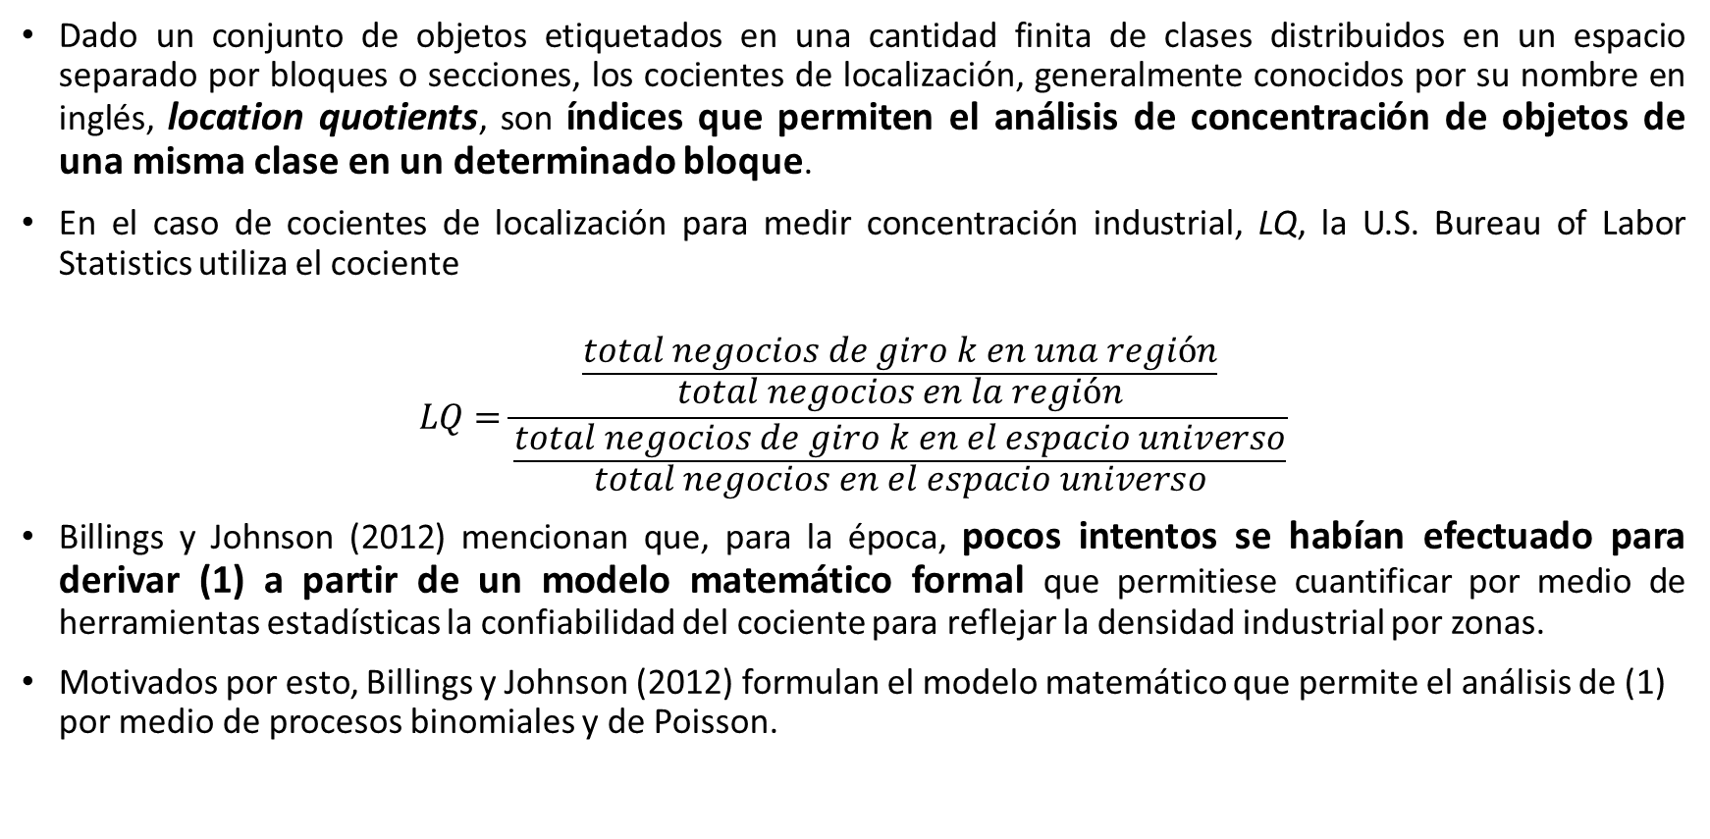
Antecedentes
Dado un conjunto de objetos etiquetados en una cantidad finita de clases distribuidos en un espacio separado por bloques o secciones, los cocientes de localización, generalmente conocidos por su nombre en inglés, location quotients, son índices que permiten el análisis de concentración de objetos de una misma clase en un determinado bloque.
En el caso de cocientes de localización para medir concentración industrial, LQ, la U.S. Bureau of Labor Statistics utiliza el cociente
$$LQ=\frac{\frac{total negocios de giro k en una región}{total negocios en la región}}{\frac{total negocios de giro k en el espacio universo}{total negocios en el espacio universo}}$$
Billings y Johnson (2012) mencionan que, para la época, pocos intentos se habían efectuado para derivar (1) a partir de un modelo matemático formal que permitiese cuantificar por medio de herramientas estadísticas la confiabilidad del cociente para reflejar la densidad industrial por zonas.
Motivados por esto, Billings y Johnson (2012) formulan el modelo matemático que permite el análisis de (1) por medio de procesos binomiales y de Poisson.
(1)

Slide 4
Objetivos
Explicar la fundamentación teórica planteada en Billings y Johnson (2012).
Calcular a nivel estado el cociente de localización de los giros industriales reconocidos por el Sistema de Clasificación Industrial de América del Norte (o por sus siglas en inglés, NAICS).
Replicar el análisis de sesgo del cociente de localización.
Analizar la confiabilidad del cociente de localización calculado a nivel estado.

Slide 5
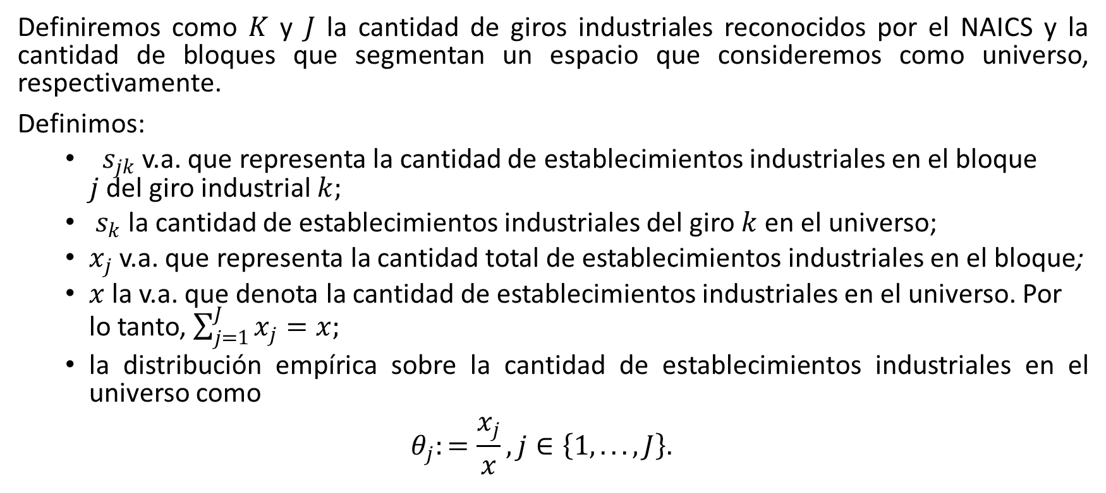
Descripción de variables
Definiremos como $K$ y $J$ la cantidad de giros industriales reconocidos por el NAICS y la cantidad de bloques que segmentan un espacio que consideremos como universo, respectivamente.
Definimos:
$s_{jk}$ v.a. que representa la cantidad de establecimientos industriales en el bloque $j$del giro industrial $k;$
$s_{k}$ la cantidad de establecimientos industriales del giro $k$ en el universo;
$x_{j}$ v.a. que representa la cantidad total de establecimientos industriales en el bloque;
$x$ la v.a. que denota la cantidad de establecimientos industriales en el universo. Por lo tanto, $\sum_{j=1}^{J}{x_{j}}=x;$
la distribución empírica sobre la cantidad de establecimientos industriales en el universo como
$$θ_{j}:=\frac{x_{j}}{x}, j∈\left\{1,...,J\right\}.$$

Slide 6
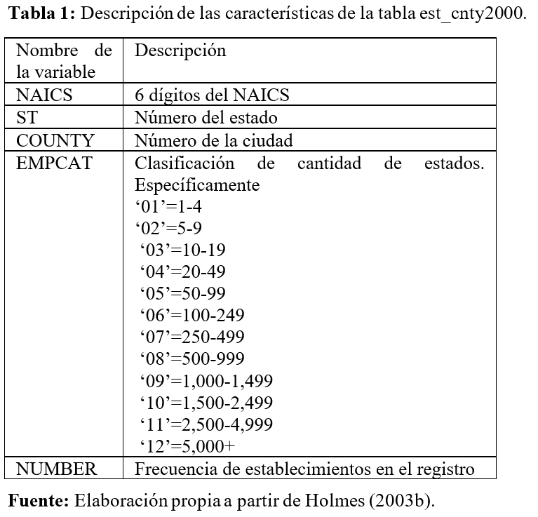
Descripción de fuente de datos
Los análisis efectuados fueron realizados a partir de la base de datos County Business Patterns del año 2000 el cual contiene la cantidad industrias clasificadas por medio del NAICS agrupadas por ciudad.
El NAICS se compone de seis dígitos que identifican diferentes giros industriales a diferentes nivel de especificidad.
Concretamente, el California State University Chico Meriam Library (2016) presenta el siguiente ejemplo
44 – Retail 445 - Food & Beverage Stores 4452 - Specialty Food Stores 445291 - Baked Goods Stores.

Slide 7
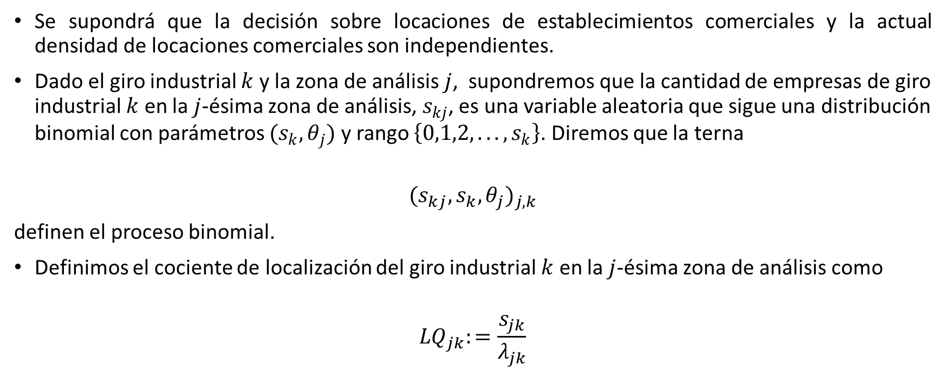
Cociente de localización: Planteamiento teórico
Se supondrá que la decisión sobre locaciones de establecimientos comerciales y la actual densidad de locaciones comerciales son independientes.
Dado el giro industrial $k$ y la zona de análisis $j$, supondremos que la cantidad de empresas de giro industrial $k$ en la $j$-ésima zona de análisis, $s_{kj}$, es una variable aleatoria que sigue una distribución binomial con parámetros $(s_{k},θ_{j})$ y rango $\left\{0,1,2,...,s_{k}\right\}$. Diremos que la terna
$${(s_{kj},s_{k},θ_{j})}_{j,k}$$
definen el proceso binomial.
Definimos el cociente de localización del giro industrial $k$ en la $j$-ésima zona de análisis como
$${LQ}_{jk}:=\frac{s_{jk}}{λ_{jk}}$$
(2)
(3)

Slide 8
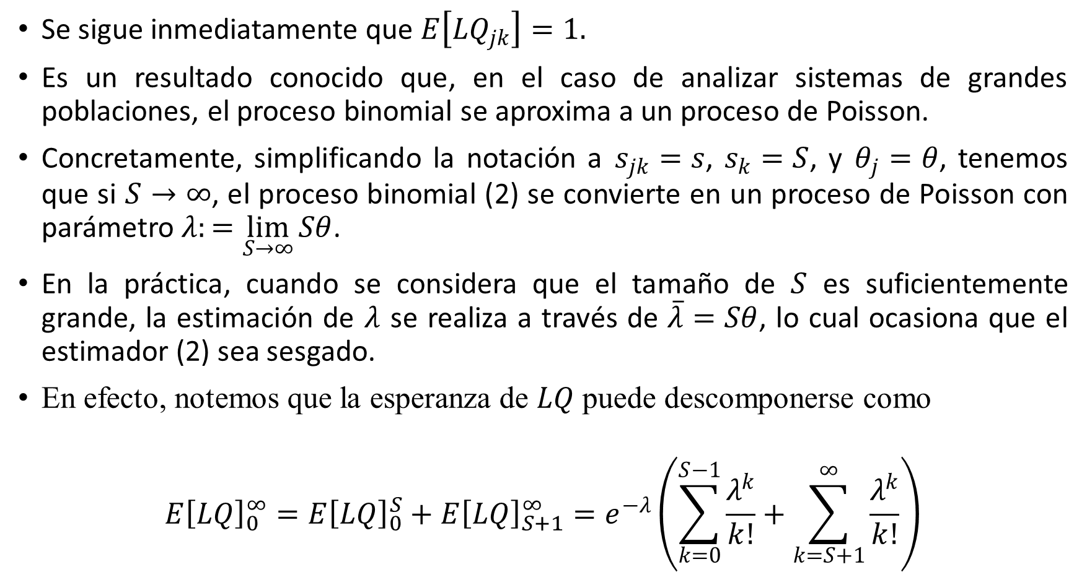
Se sigue inmediatamente que $E\left[{LQ}_{jk}\right]=1.$
Es un resultado conocido que, en el caso de analizar sistemas de grandes poblaciones, el proceso binomial se aproxima a un proceso de Poisson.
Concretamente, simplificando la notación a $s_{jk}=s$, $s_{k}=S$, y $θ_{j}=θ$, tenemos que si $S→∞$, el proceso binomial (2) se convierte en un proceso de Poisson con parámetro $λ:=\lim_{S→∞}{Sθ}$.
En la práctica, cuando se considera que el tamaño de $S$ es suficientemente grande, la estimación de $λ$ se realiza a través de $\overline{λ}=Sθ$, lo cual ocasiona que el estimador (2) sea sesgado.
En efecto, notemos que la esperanza de $LQ$ puede descomponerse como
$${E\left[LQ\right]}_{0}^{∞}={E\left[LQ\right]}_{0}^{S}+{E\left[LQ\right]}_{S+1}^{∞}=e^{−λ}\left(\sum_{k=0}^{S−1}{\frac{λ^{k}}{k!}}+\sum_{k=S+1}^{∞}{\frac{λ^{k}}{k!}}\right)$$

Slide 9
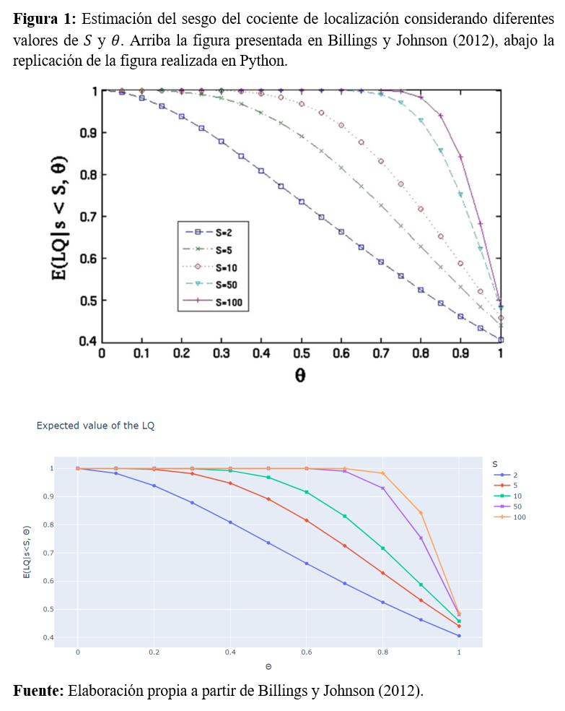
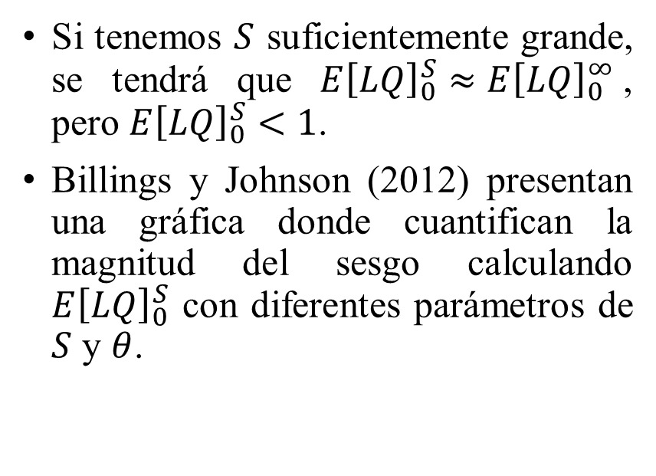
Si tenemos $S$ suficientemente grande, se tendrá que ${{E\left[LQ\right]}_{0}^{S}≈E\left[LQ\right]}_{0}^{∞}$, pero ${E\left[LQ\right]}_{0}^{S}<1$.
Billings y Johnson (2012) presentan una gráfica donde cuantifican la magnitud del sesgo calculando ${E\left[LQ\right]}_{0}^{S}$ con diferentes parámetros de $S$ y $θ$.

Slide 10
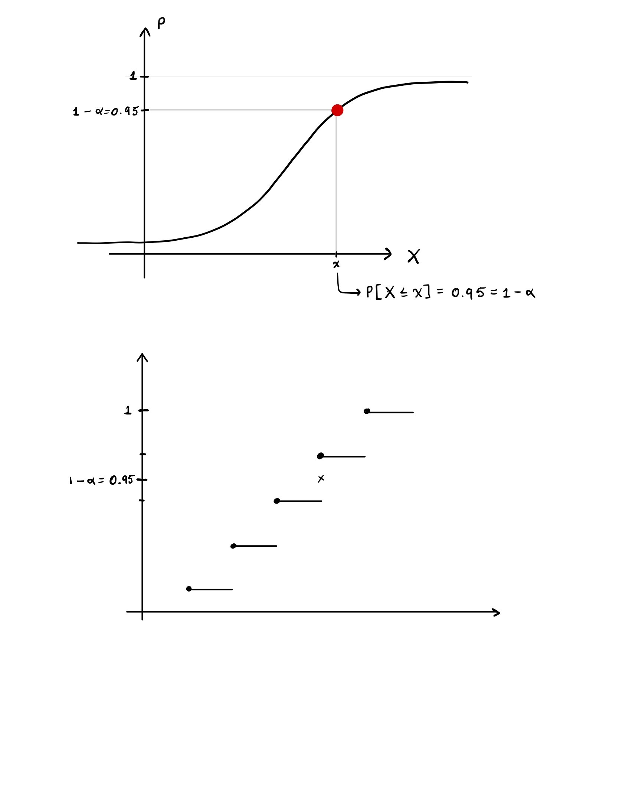
Puntos críticos de v.a. discretas
Distribución de v.a. continua
Distribución de v.a. discreta

Slide 11
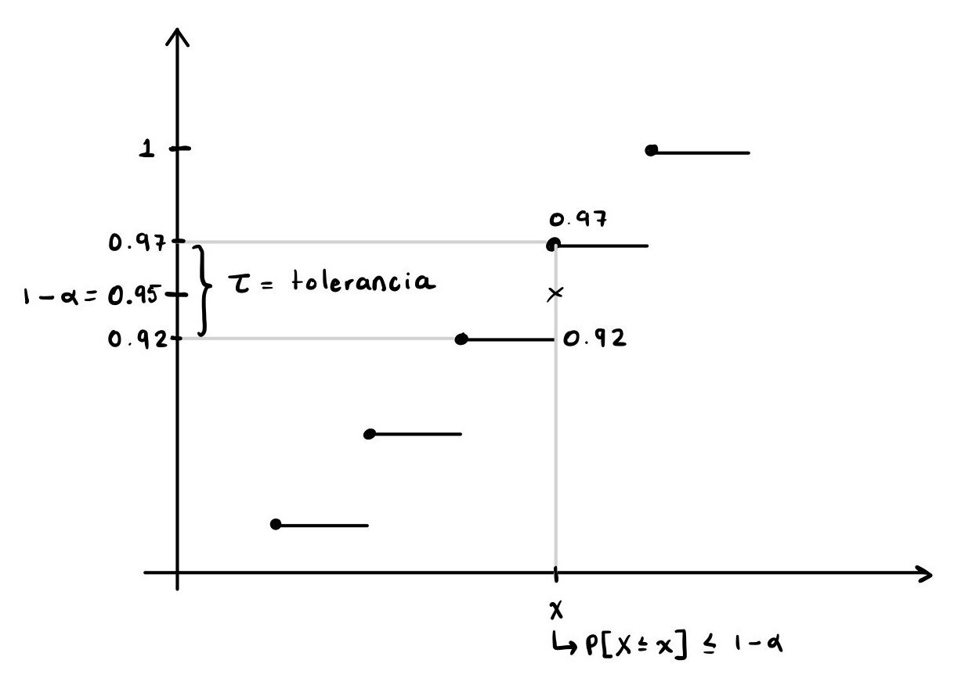

Slide 12
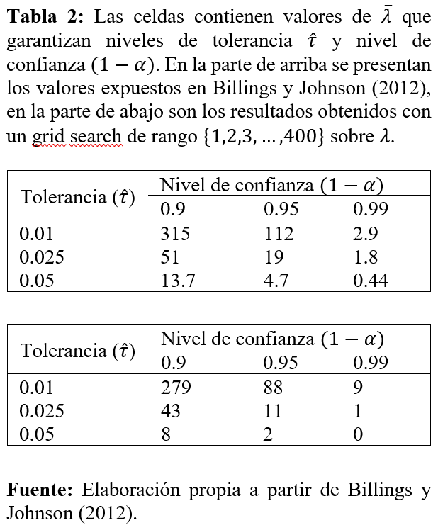
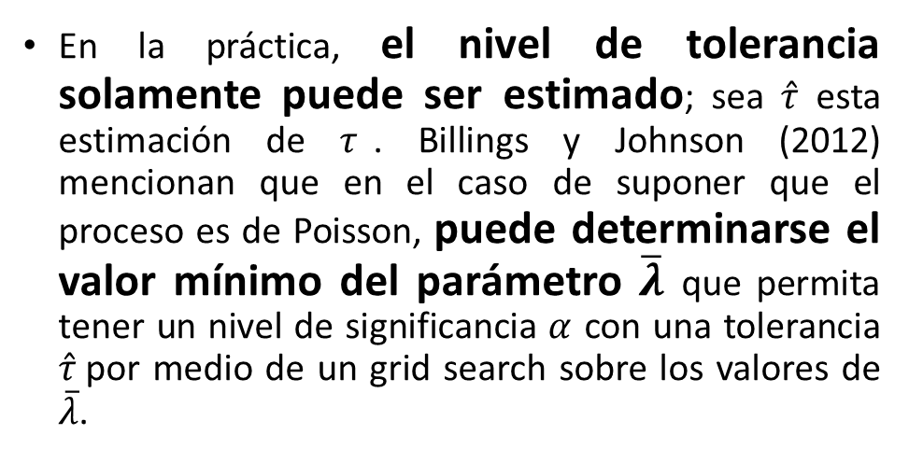
En la práctica, el nivel de tolerancia solamente puede ser estimado; sea $\hat{τ}$ esta estimación de $τ$. Billings y Johnson (2012) mencionan que en el caso de suponer que el proceso es de Poisson, puede determinarse el valor mínimo del parámetro $\overline{λ}$ que permita tener un nivel de significancia $α$ con una tolerancia $\hat{τ}$por medio de un grid search sobre los valores de $\overline{λ}$.

Slide 13
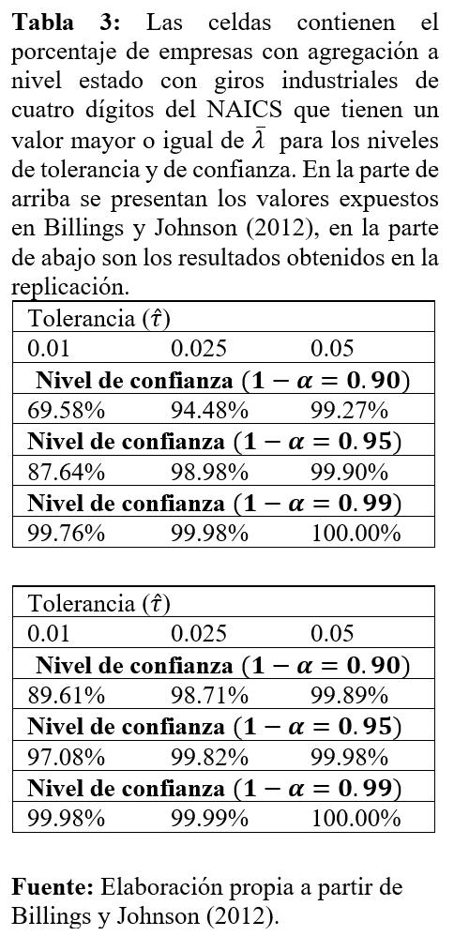
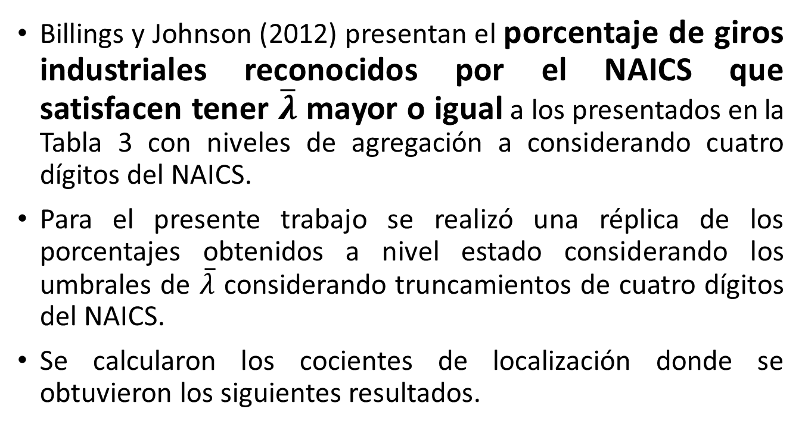
Cociente de localización: replica de resultados a nivel estado
Billings y Johnson (2012) presentan el porcentaje de giros industriales reconocidos por el NAICS que satisfacen tener $\overline{λ}$ mayor o igual a los presentados en la Tabla 3 con niveles de agregación a considerando cuatro dígitos del NAICS.
Para el presente trabajo se realizó una réplica de los porcentajes obtenidos a nivel estado considerando los umbrales de $\overline{λ}$ considerando truncamientos de cuatro dígitos del NAICS.
Se calcularon los cocientes de localización donde se obtuvieron los siguientes resultados.

Slide 14
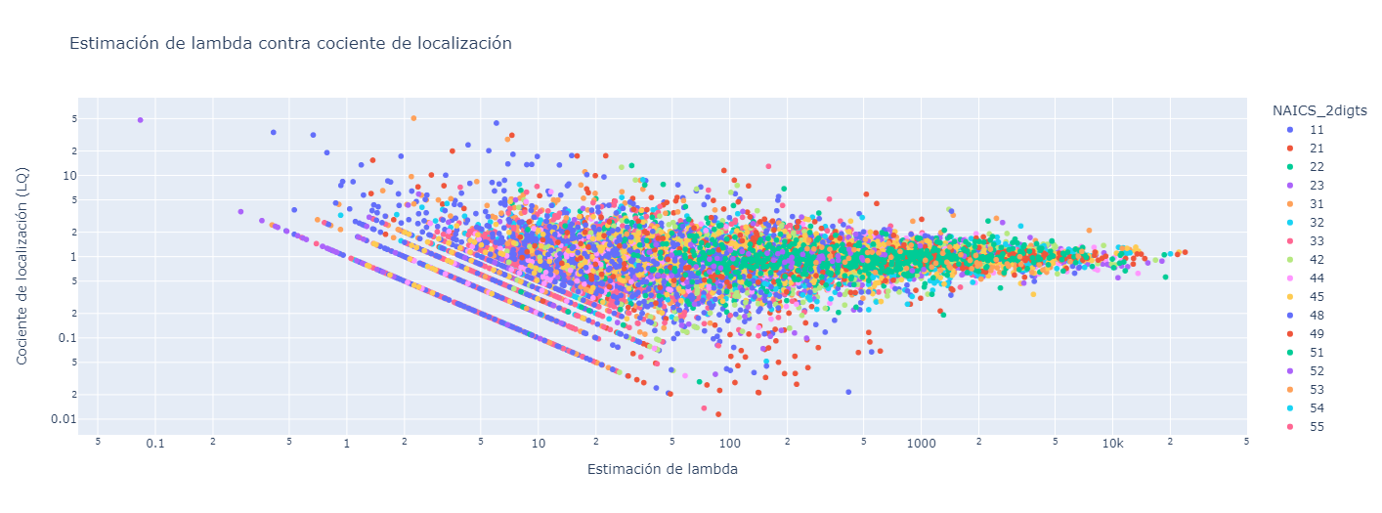
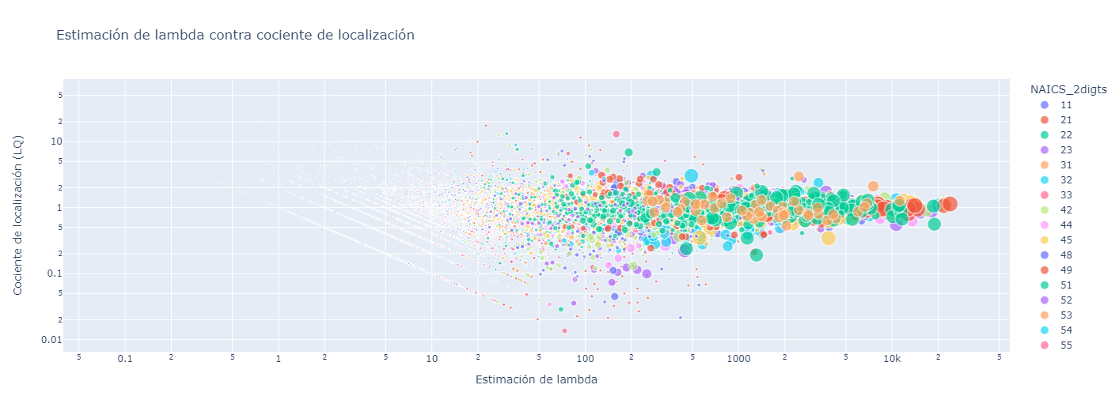
*Size: dimensión de la cantidad de industrias que hay en ese giro a nivel país.

Slide 15
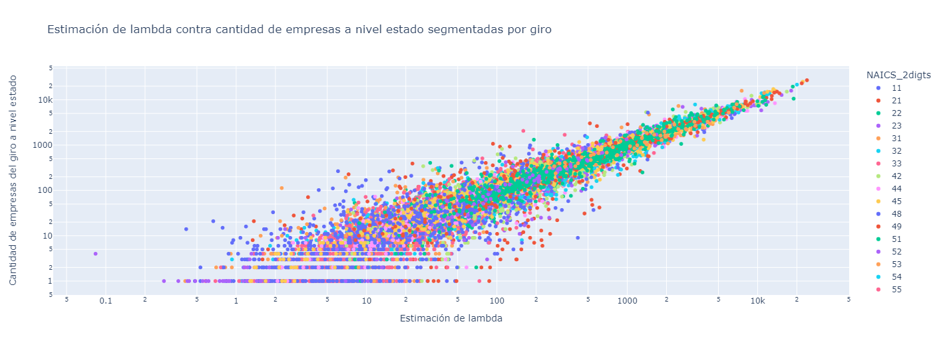
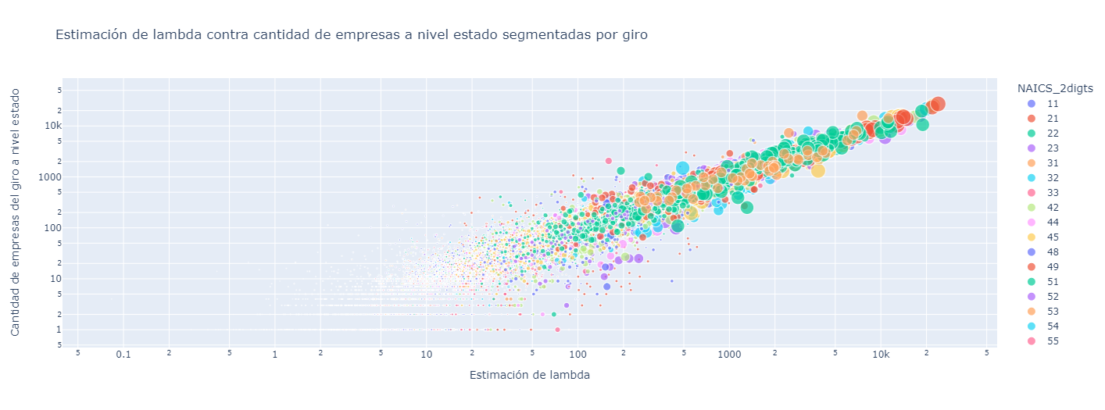
*Size: dimensión de la cantidad de industrias que hay en ese giro a nivel país.

Slide 16
Conclusiones
Se puede concluir de Billings y Johnson (2012) que el cociente de localización presenta ser un estimador poco confiable para niveles de segmentación a nivel código postal y con truncamientos de 4 y 6 dígitos de NAICS si se considera que los datos son generados a través de un proceso de Poisson.
Se conjetura que para estudios de densidad industrial con altos niveles de segmentación, como lo son a nivel código postal, y/o con segmentación de los giros industriales a 6 dígitos del NAICS, realizar un cálculo del cociente de localización suponiendo que los datos son generados a través de un proceso Binomial puede mejorar la confiabilidad del cálculo del cociente de localización.

Slide 17
Referencias
Billings, S. B., & Johnson, E. B. (2012). The location quotient as an estimator of industrial concentration. Regional Science and Urban Economics, 42(4), 642-647.
Ellison, G., & Glaeser, E. L. (1997). Geographic concentration in US manufacturing industries: a dartboard approach. Journal of political economy, 105(5), 889-927.
Holmes, T. (2003a). County Business Patterns Establishment Data Page. Universidad de Minnesota. http://users.econ.umn.edu/~holmes/data/CBP/
Holmes, T. (2003b). Documentation for County Business Patterns Establishment Data Page. Universidad de Minnesota. https://users.econ.umn.edu/~holmes/data/CBP/Documentation_est_CBP.htm
State University Chico Meriam Library. (2016). NAICS (North American Industry Classification System). What are NAICS codes?. https://libguides.csuchico.edu/c.php?g=414121&p=2821979.
U.S. Bureau of Economic Analysis. (16 de noviembre del 2005). What is the difference between 2, 3, 4, 5, and 6-digit NAICS codes?. https://www.bea.gov/help/faq/19.

